Slide 1
Реализация Федерального проекта
«Развитие детского здравоохранения, включая создание современной инфраструктуры оказания медицинской помощи детям» в рамках национального проекта «Здравоохранение»
в Республике Башкортостан
РЕСПУБЛИКА БАШКОРТСТАН

Slide 2
Участники проекта
Правительство
Республики Башкортостан
Министерство здравоохранения
Республики Башкортостан
Государственное бюджетное учреждение здравоохранения Республиканская детская клиническая больница
Государственное бюджетное учреждение здравоохранения Республики Башкортостан Городская детская клиническая больница №17 города Уфа
44 детских поликлиник и поликлинических отделений, детские отделения районных и городских больниц,

Slide 3
Описание проекта
ЦЕЛЬ ПРОЕКТА:
МЕРОПРИЯТИЯ:
В рамках развития материально-технической базы учреждений детства и родовспоможения республики созданы комфортные условия для оказания медицинской помощи детям
Развитие детского здравоохранения, включая создание современной инфраструктуры оказания медицинской помощи детям
Развитие детских поликлиник
Совершенствование профилактической педиатрии
Внедрение современных медицинских технологий
Улучшение материально-технической базы детского здравоохранения
Строительство детских больниц и повышение квалификации кадров
1
2
Во всех детских поликлиниках и поликлинических отделениях республики проведены ремонтные работы, построены две новые детские поликлиники
Во все детские поликлиники и поликлинические отделения Башкортостана приобретены новые медицинские оборудования в количестве 510 единиц оборудования на сумму более одного миллиарда рублей.
3
На базе Республиканской детской клинической больницы началось строительство Республиканского Центра детской онкологии и гематологии, с отделением клинической иммунологии
4

Slide 4
Факторы успеха
Всесторонняя поддержка реализации национального проекта со стороны Правительства Российской Федерации, Правительства Республики Башкортостан, Министерства здравоохранения Российской Федерации и Министерства здравоохранения Республики Башкортостан
Утверждение региональной программы Республики Башкортостан «Развитие детского здравоохранения, включая создание современной инфраструктуры оказания медицинской помощи детям (Республика Башкортостан)», утвержденная постановлением Правительства Республики Башкортостан № 356 от 17 июня 2019 г.
Укрепление материально-технической базы медицинских организаций Республики Башкортостан в рамках финансирования национального проекта
Командная работа, нацеленность на результат

Slide 5
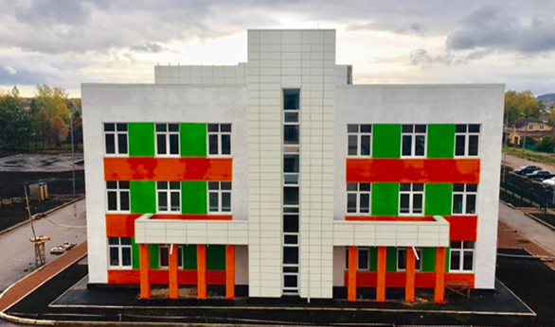
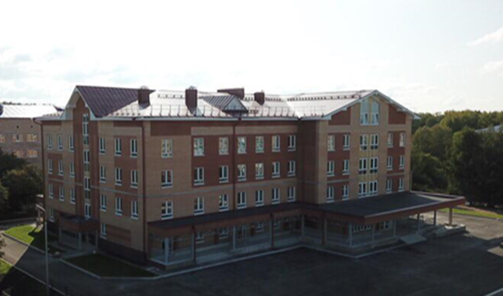
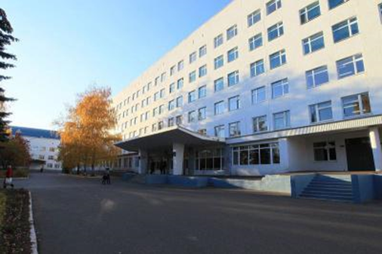
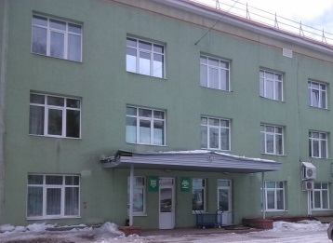
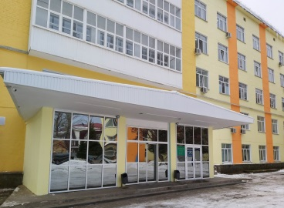
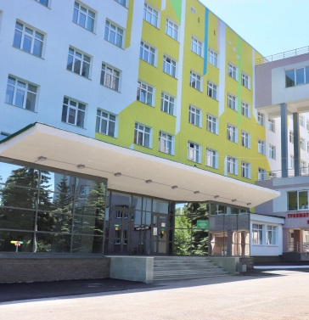
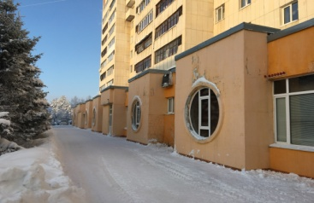
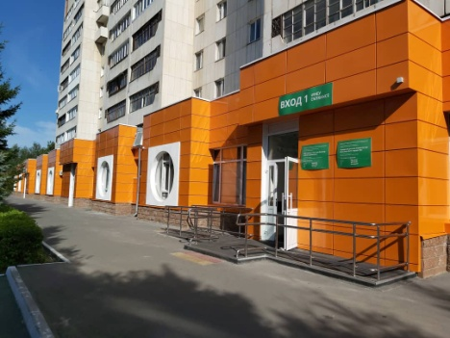
Результаты
Детская поликлиника на 300 посещений в смену в г. Туймазы
Благодаря участию в Федеральном проекте «Развитие детского здравоохранения, включая создание современной инфраструктуры оказания медицинской помощи детям», с целью создания комфортных условий при оказании медицинской помощи детям построены две новые детские поликлиники.
Детская поликлиника на 200 посещений в смену в г. Дюртюли.
Проведен капитальный ремонт хирургического корпуса Республиканской детской клинической больницы
В городской детской клинической больнице № 17 г. Уфа проведена реконструкция зданий стационара и поликлиники.

Slide 6
Результаты
В рамках Федерального проекта «Развитие детского здравоохранения, включая создание современной инфраструктуры оказания медицинской помощи детям» в детских поликлиниках Республики Башкортостан:
Создана комфортная и доступная среда для пациентов детских поликлиник
Сокращены сроки прохождения диспансеризации и профилактических осмотров
Сокращены очереди, времени ожидания пациентом приема врача у кабинета
Сокращено время оформления записи на прием к врачу, в том числе за счет внедрения подтверждения визитов обзвоном
Увеличилось время работы врача непосредственно с пациентом
Сокращено время ожидания звонков в поликлиники для консультативной помощи за счет внедрения контакт центра
Разделись потоки пациентов, нуждающихся в неотложной помощи минуя регистратуру
Приобретено 510 единиц медицинского оборудования на сумму более одного миллиарда рублей

Slide 7
Результаты
Реализация Федерального проекта «Развитие детского здравоохранения, включая создание современной инфраструктуры оказания медицинской помощи детям» дало начало строительства на базе Республиканской детской клинической больницы Республиканского Центра детской онкологии и гематологии, с отделением клинической иммунологии. Центр позволит :
вывести на новый уровень оказание высококвалифицированной медицинской помощи;
повысить уровень ранней диагностики и процент выживаемости детей с онкологией;
снизить летальность детей с онкологическими заболеваниями, проживающих, как на территории Республики Башкортостан, так и в близлежащих регионах страны;
привлечь специалистов по данному профилю
Данный центр будет включать в себя:
отделение онкологии на 30 коек,
отделение гематологии на 30 коек,
дневной стационар на 10 коек,
отделения трансплантации костного мозга и интенсивной терапии на 12 коек;
лабораторию иммунологического типирования доноров;
молекулярно-генетическая лаборатория;
цитогенетическая лаборатория;
отдел радиологических исследований;
амбулаторно-диагностическое отделение
операционный блок.
Всего коечный фонд составит 92 койки

